Slide 1
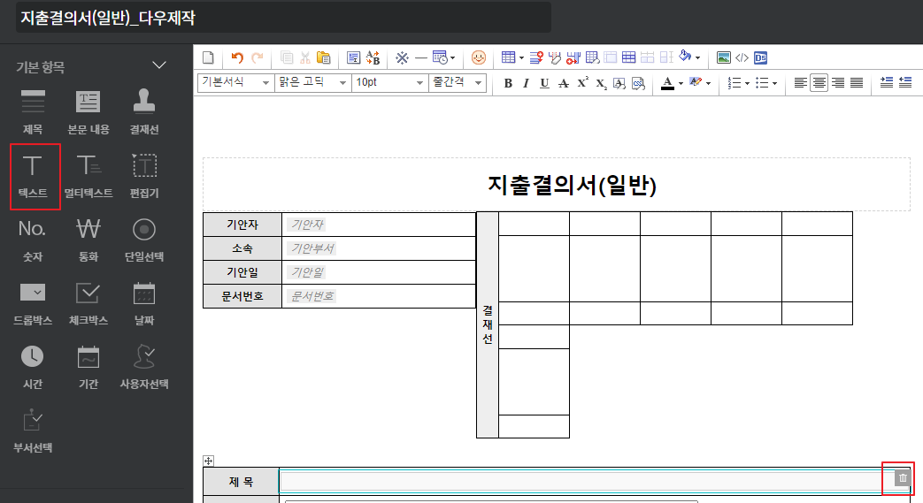
기존 양식의 제목 컴포넌트 제거후, 해당 위치에 “텍스트” 컴포넌트 추가

Slide 2
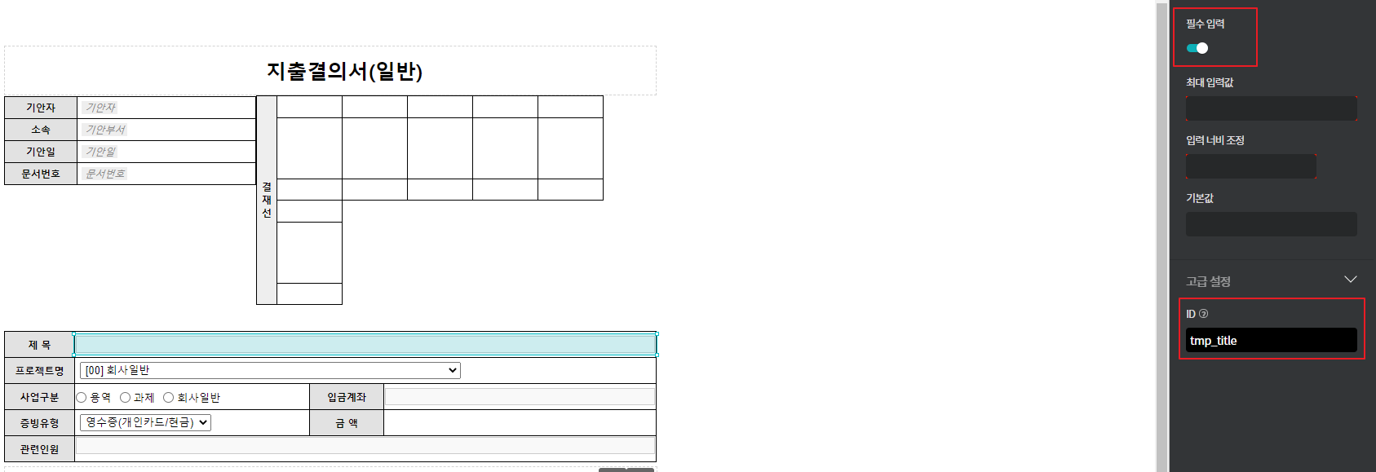
추가한 텍스트 컴포넌트에 “필수입력 On // ID : tmp_title” 부여

Slide 3
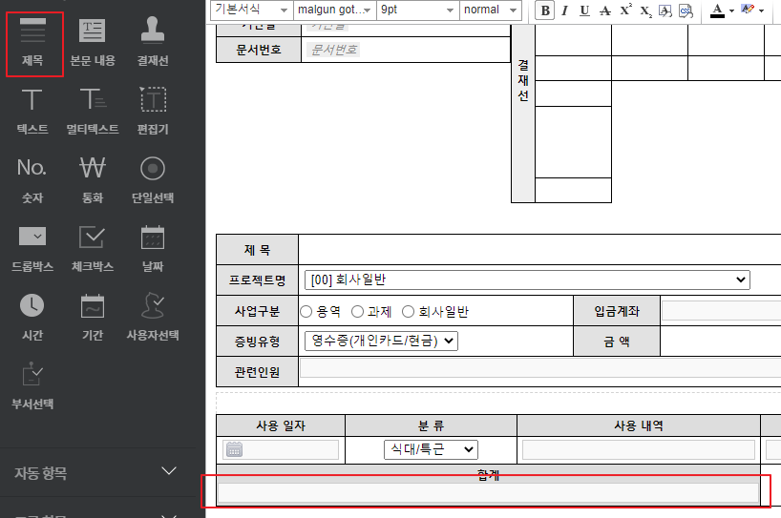
상기와 같이, 아무 위치에 “제목”컴포넌트 추가

Slide 4
1) data-dsl=“{{txt:subject}}” 라는 항목이 제목 컴포넌트 부분입니다.
해당 키워드로 위치를 제목 컴포넌트의 소스 위치 확인
2) 상기 <span // </span> 앞에 <p> 태그 추가 및 style 값 추가
<p style=“display: none;”> || </p> 를 해당 span 태그 앞뒤로 추가하였습니다.
3) 프로젝트 명 선택 부분에서 class 지정
> 하기 이미지처럼, 프로젝트 명을 키워드로 검색하셔서, 해당 값을 감싸고 있는 td 태그 에
class=“var1” 을 추가합니다.
* 이미지는 다음 시트 참조
4) 양식 수정사항 저장

Slide 5
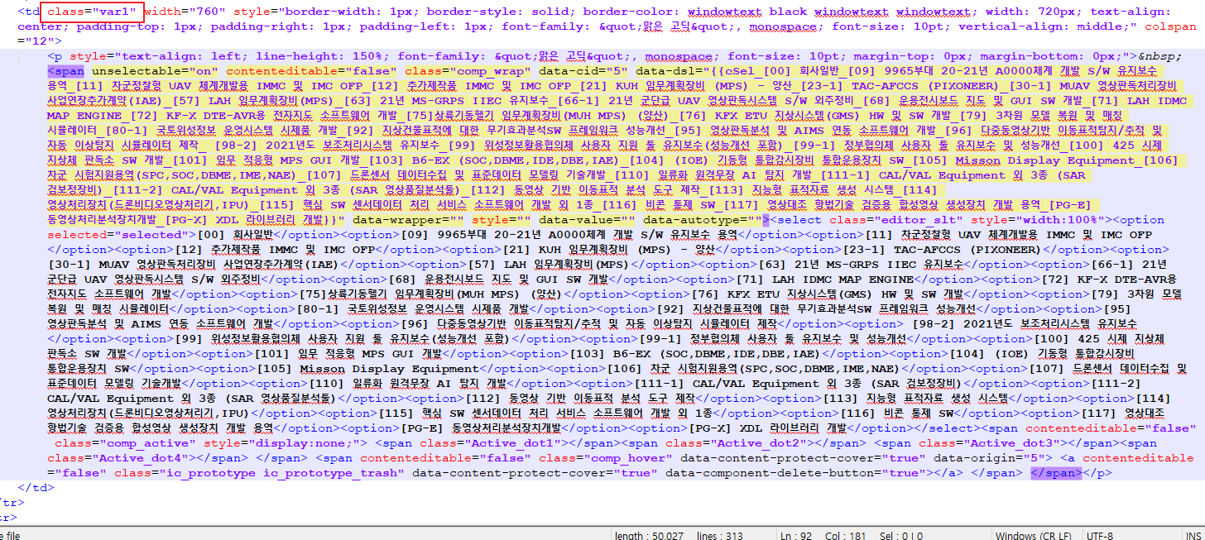

Slide 6
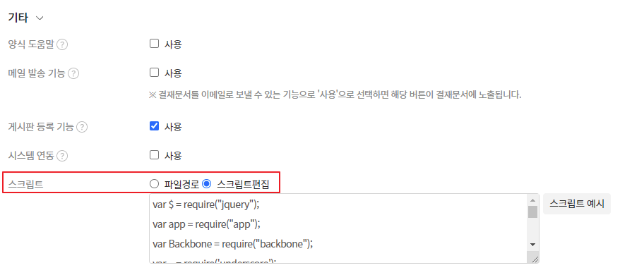
양식에 별도 첨부드린 스크립트 추가

